Slide 1
স্বাগতম

Slide 2
পরিচিতি
কৃষ্ণা ভট্টাচার্য্য
সহকারি শিক্ষক
সিলাম পদ্মলোচন বহুমুখী উচ্চ বিদ্যালয়
বিষয়ঃ মাধ্যমিক বাংলা সাহিত্য
শ্রেণিঃ নবম – দশম

Slide 3
আজকের বিষয়ঃ
“বঙ্গবানী”
আবদুল হাকিম

Slide 4
“বঙ্গবানি” কবিতাটি কবি আবদুল হাকিমের “নূরনামা” কাব্যগ্রন্থ থেকে সংকলন করা হয়েছে । মধ্যযুগীয় পরিবেশে এমন বানীবদ্ধ কবিতার নিদর্শন দুর্লভ ।

Slide 5
পাঠ পরিচিতি
কবি এই কবিতায় নিজের উপলব্ধি ও বিশ্বাসের কথা নির্দ্ধিধায় বলেছেন । আরবি ফারসি ভাষার প্রতি কবির কোন বিদ্ধেষ নেই। এই সব ভাষা দিয়ে আল্লা নবির ছিফত লেখা হয়। তাই এই সব ভাষার প্রতি সবাই শ্রদ্ধাশীল । যে সব মানুষ এই সব ভাষা বুঝেনা তারা মাতৃভাষায় ছাড়া কথা বলতে পারেনা। তাই কবির মতে মানুষ নিজ নিজ ভাষায় স্রষ্টাকে ডাকে আর স্রষ্টাও মানুষের বক্তব্য বুঝতে পারেন। তাই মাতৃভাষা আমাদের প্রানের ভাষা ।

Slide 6
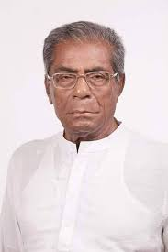
কবি পরিচিতি
জন্মঃ১৬২০ খিষ্টাব্দে সন্দ্বীপের সুধারামপুর গ্রামে।
কাব্যগ্রন্থঃ লালমতি, ইউসুফ জুলেকা, কারবালা ও শহরনামা ইত্যাদি।
বিখ্যাত কাব্যগ্রন্থঃ নূরনামা
মৃত্যুঃ১৬৯০ সালে

Slide 7
শব্দার্থ
বঙ্গবানী
বাংলা ভাষা
হাবিলাষ
প্রবল ইচ্ছা
মারফত
মরমি সাধনা

Slide 8
নিরঞ্জন
আল্লাহ
ছিফত
গুণ
জুয়ায়
যোগায়

Slide 9
একক কাজ
১। কোন ভাষা দিয়ে আল্লা নবির ছিফত লেখা হয় ?
২। মারফত শব্দের অর্থে কি ?

Slide 10
মূল্যায়ণ
১। বঙ্গবাণী কবিতাটি কোন কাব্যগ্রন্থ থেকে নেওয়া হয়েছে ?
২। কোন ভাষা গুলোর প্রতি কবির কোন বিদ্ধেষ নেই ?
৩। কোন যুগে এমন বানিবদ্ধ কবিতার নিদর্শন দূর্লভ ?
৪। আমাদের প্রানের ভাষা কি ?

Slide 11
বাড়ির কাজ
বঙ্গবাণী কবিতার মূল বক্তব্য নিজের ভাষায় লিখ।

Slide 12
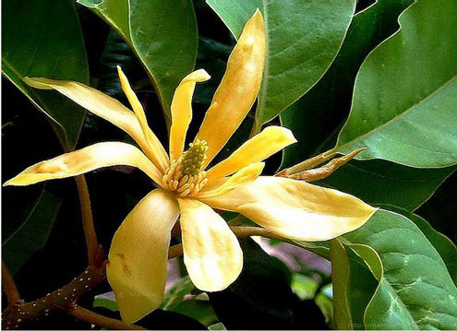
ধন্যবাদ

